Slide 1

Prática e Gestão de Projetos
Gestão de Conflitos
1. Introdução
2. Tipos de Conflitos
3. Resolvendo Conflitos
4. Negociação

Slide 2



Gestão de Conflitos
Introdução
Divergir
  Desviar-se; estar em desarmonia; discordar (dicionário)
Conflito
  Embate dos que lutam; discussão acompanhada de injúrias e ameaças; desavenças; guerra; luta; combate; colisão (dicionário)
Conflito em gerência de projetos
  Processo que se inicia quando uma parte percebe que a outra está frustrada ou está para se frustrar a seu respeito (Thamhaim e Wulemon, 1975)
Objetivos da Gerência de Projetos em relação ao conflito é resolvê-lo. Assim, quando todas as partes envolvidas no conflito, estão satisfeitas diz-se que o conflito está resolvido (Meredith e Mantel, 1995)

Slide 3
Gestão de Conflitos
Tipos de Conflitos
Schedules
Prioridades
Mão-de-obra
Questões técnicas
Administração
Choque de personalidades
Custos
Existem vários tipos de conflitos e com intensidades diferentes. Estudo mostra estas intensidades dos tipos de conflitos durante o ciclo de vida do projeto

Slide 4
Gestão de Conflitos
Tipos de Conflitos
Tipos Intensidade de Conflitos
Schedules
Prioridades
Mão-de-obra
Questões técnicas
Administração
Choque de personalidades
Custos
0 1 2
Baixa Alta

Slide 5
Gestão de Conflitos
Resolvendo Conflitos
Gerentes de projeto resolvem conflitos através de . . .
Retirada
  Saída da área de conflito
Smoothing (panos quentes)
  Evita áreas de diferenças buscando áreas de convergências
Confronto (negociação)
  Enfrenta o conflito através de resolução de problemas entre as partes
Compromisso (colaboração)
  Barganha e busca soluções que trazem alguns graus de satisfação para as partes
Força
  Dá ênfase a um ponto de vista como alternativa

Slide 6
Gestão de Conflitos
Resolvendo Conflitos
Gerentes de projeto resolvem conflitos através de . . .
Confronto
Compromisso
Smoothing
Força
Retirada
40 30 20 10 0 10 20 30 40 50 60 70

Slide 7
Gestão de Conflitos
Negociação
Negociação por Princípio
Separe as pessoas dos problemas
Concentre-se nos interesses, não nas posições
Crie alternativas antes de decidir
Estabeleça critérios (padrões) que ajudam na decisão

Slide 8
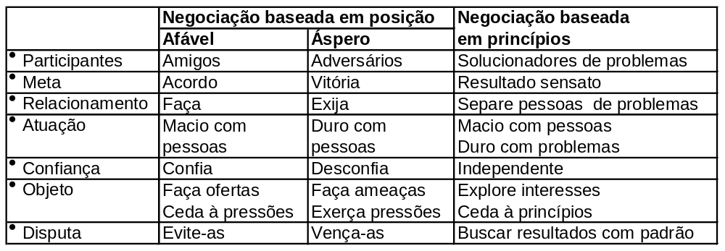
Gestão de Conflitos
Negociação

Slide 9
Gestão de Conflitos
Negociação
Separar Pessoas de Problemas
Todo negociador tem dois tipos de interesse
  Problemas
  Pessoas
Problemas e pessoas se confundem dependendo de como são colocadas as relações
Para problemas de pessoas ponha-se no lugar do outro
Negociadores são pessoas com emoções em diferentes estágios

Slide 10
Gestão de Conflitos
Negociação
Concentre-se nos interesses e não nas posições
Interesse: desejos e preocupações
Posições opostas e interesses comuns
Interesses diferentes e opostos
Opções de ganhos múltiplos
Aumentar o bolo antes de dividi-lo
Evitar julgamento prematuro
Evite resposta única
Criatividade na geração de opções
Critérios Objetivos
Busca de padrões
Padrão tem que ser justo
Exemplos de critérios
  Valor de mercado
  Opinião científica
  Laudo técnico etc

Slide 11
Gestão de Conflitos
Exercício: Dinâmica de Negociação (1/3)
Objetivo: Que o aluno perceba a importância da conversa, o contato (pessoal, telefônico, etc.) entre duas ou mais pessoas, sendo que os mesmos terão o intuito de conseguir melhores vantagens para sua Empresa (pequena, média, ou grande porte), ou até mesmo atingir os interesses individuais.
Tempo requerido: 30 minutos.
Tamanho do Grupo: Todos os alunos deverão participar da dinâmica.
Ambiente Físico: A sala deverá ser organizada em dois grupos (masculino e feminino).
Processo:
Instruções de Aplicação
- Dividir o grupo (classe) em duas equipes.
- Contar a estória do Dr. Nogueira para uma equipe e a estória do
Dr. Gonzaga para a outra.
- Colocar em dupla, um representante do Dr. Nogueira e o outro
representando o Dr. Gonzaga, e ver o resultado da negociação.
Resposta: os dois podem entrar em acordo comum, pois o que
um precisa o outro jogará fora.

Slide 12
Gestão de Conflitos
Exercício: Dinâmica de Negociação (2/3)
Dr. Nogueira
O Laboratório Alpha, existente há 35 anos no mercado, é de grande confiança do governo. Recentemente, ele foi contratado pelo exército para resolver um problema que pode acabar com a humanidade: existe na Amazônia um gás altamente nocivo que, se descontrolado, acaba com a vida em geral (vegetal e animal) em um raio de 100 km. O exército está conseguindo controla-lo, mas se dentro de uma semana o problema não for sanado, o gás se espalhará e a vida será comprometida.
O Laboratório Alpha desenvolveu uma espuma sintética capaz de neutralizar os efeitos do gás, elaborado através de extratos existentes na casca da laranja citronella. Acontece que, para que o gás seja totalmente neutralizado, deverá ser gasto 7.000 laranjas. A safra desta laranja no Brasil foi zero unidades, devido a casos fortuitos. A safra da Argentina foi de 7.000 unidades. Só que esta laranja pertence a um exportador mercenário, o Sr. Gonzales, que dará as laranjas a quem pagar o melhor preço.
O Alpha colocou a disposição para a compra R$ 2.500.000,00 e nenhum centavo a mais. O pior é que você (Dr. Nogueira), ficou sabendo que o Laboratório Beta (seu inimigo comercial, acusado de espionagem e sabotagem de fórmulas do Alpha no passado), também quer as laranjas e irá comprá-las com o Gonzales. Assim sendo, sua tarefa é, antes de partir para a compra com o Sr. Gonzales, visitar o Dr. Gonzaga, tentando convencer a desistir da compra das laranjas.

Slide 13
Gestão de Conflitos
Exercício: Dinâmica de Negociação (3/3)
Dr. Gonzaga
Recentemente surgiu uma peste que poderá acabar com a humanidade: o vírus DHS. Este vírus ataca mulheres grávidas fazendo com que as mesmas abortem além de perderem a fertilidade. Nas mulhe- res não grávidas, o vírus também age no campo da fertilização. Ou seja, todas as mulheres ficarão estéreis e não será mais possível a concepção de seres humanos. Laboratório Beta, desenvolveu uma droga, a Virallium III, feita de moléculas ativas encontradas em subs- tâncias do suco de laranja citronella, que acaba com o vírus. Mas tu- do isso tem que ser feito logo pois além de se espalhar rapidamente, o DHS é mutante, e dentro de um mês o Virallium III não adiantará para matá-lo. Por enquanto a cidade onde ele está se manifestando está isolada em quarentena, mas esta situação irá logo se descontrolar.
Mas para se fazer a quantidade necessária de Virallium III é necessário uma quantidade de 7000 laranjas. A safra desta laranja no Brasil foi ze- ro unidades, devido a casos fortuitos. A safra da Argentina foi de 7.000 unidades. Só que esta laranja pertence a um exportador merce- nário, o Sr. Gonzales, que dará as laranjas a quem pagar o melhor preço.
O Beta colocou a disposição para a compra R$ 2.500.000,00 e ne- hum centavo a mais. O pior é que você (Dr. Gonzaga), ficou sabendo que o Dr. Nogueirta do Laboratório Alpha (seu inimigo comercial, acusado de espionagem e de trabalhar no mercado de forma desleal), também quer as laranjas do Gonzales. Acontece que passou um dia e o Dr. Nogueira apareceu no seu escritó- rio p/ uma conversa-acordo. Sua tarefa é recebê-lo e ver o que se trata.

